Slide 1
实施方案

Slide 2
Outline
需求分析与研究目标
考核指标
技术方案与技术路线
研究成果互动
考核指标实现
目录

Slide 3
Outline
01
介绍

Slide 4
需求分析
针对涉密云虚拟机安全套件的研究，主要解决虚拟机的安全隔离和虚拟机内部的系统和应用的安全，并结合云虚拟机保护系统实现虚拟机从启动到结束的全生命周期的保护。

Slide 5
研究目标
支持内存分区域存储，物理的隔离敏感数据不被篡改；
支持内存动态分配标记、追踪和内存数据释放保护；
支持内存受控共享，兼容现有的内存动态变更机制。
系统各项性能开销小于10%
满足三大功能需求

Slide 6
Outline
02
考核指标

Slide 7
考核指标
论文 专利……

Slide 8
Outline
03
技术方案与
技术路线

Slide 9
虚拟机安全套件
虚拟机地址空间隔离：虚拟机内存高强度隔离 首要前提
Hypervisor与VM间安全切换： 运行时关键数据保护 运行时安全防护

Slide 10
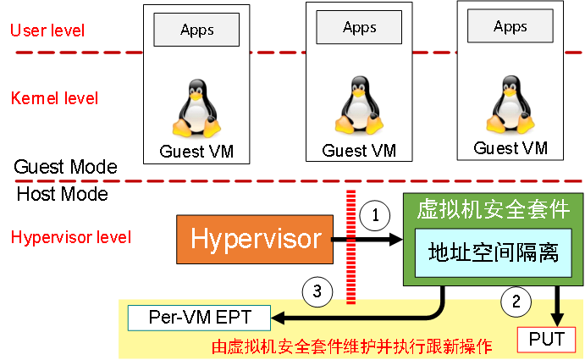
关键技术
关键技术
地址空间隔离
VM间，与Hypervisor间物理内存不可互访
解决问题
在非可信虚拟化环境下提供安全可靠执行环境
对物理内存的分配、回收以及映射信息进行记录，防止虚拟机的内存被重映射和多重映射

Slide 11
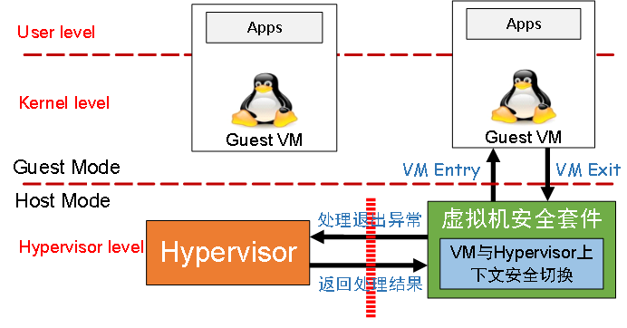
关键技术
关键技术
上下文切换
VM退出时，上下文切换归安全套件处理
退出重定向
根据退出原因不同，返回处理结果
解决问题
防范Hypervisor通过自身的高特权可以获取虚拟机的信息，或导致虚拟机的控制流被篡改。

Slide 12
技术路线
基于同层隔离的安全执行环境
安全切换门
VM与HOS安全切换
上下文切换
VM退出重定向
VM地址映射
页标记
EPT映射监控
Notes:
地址空间隔离
同层隔离的安全执行环境
同层隔离的安全执行环境，在非可信Hypervisor环境下保证虚拟机的安全运行，不依赖硬件设备和更高级别的软件环境 性能开销相对较低
PUT表
标记并跟踪物理内存页
per-vm EPT
虚拟机地址映射功能监控，EPT创建、访问、映射归安全套件处理

Slide 13
系统接口
名称 | 功能
Create_VM_Metadata | 虚拟机元数据创建
Delete_VM_Metadata | 虚拟机元数据删除
Alloc_Memory_to_VM | 内存分配
Free_Memory_from_VM | 内存回收
Share_Memory_among_VMs | 内存共享
Switch_Host_Guest | Hypervisor和VM之间上下文切换
Swap_Page_out | 页面换出到磁盘
Swap_Page_in | 页面换入到内存

Slide 14
关键数据结构
数据结构 | 功能
用户个人信息 | 用户在云计算平台中的凭证
虚拟机信息表 | 运行时信息，在虚拟机创建时对其进行初始化
物理页使用情况表 | 每个物理页的使用情况，便于对虚拟机的内存进行标记和追踪
虚拟机上下文信息 | 在虚拟机进行上下文切换时，将信息保存在指定的Hypervisor不能访问的位置
共享物理页属主信息链表 | 当物理页是共享时，此数据机构用于记录所有共用这个物理页的属主信息

Slide 15
Outline
04
研究成果互动

Slide 16
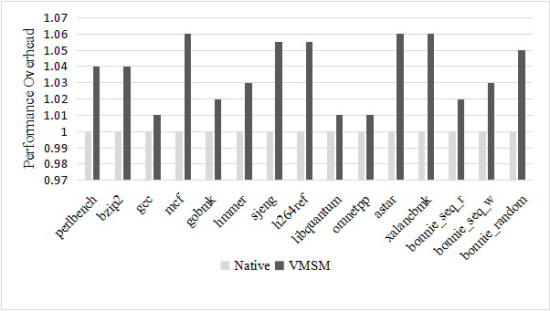
研究成果互动
性能开销测试
微观测试 SPEC CPU2006 （前12项）
I/O测试 Bonnie++ （后3项）
结果分析
性能开销增加≤6%，满足系统性能开销小于10%的要求

Slide 17
Outline
05
考核指标实现

Slide 18
考核指标实现
专利 基于KVM内存高强度隔离的安全虚拟机的实现方法
论文 ccgrid投稿中
HyperMI: A Privilege-level Secure Execution Environment for VM Isolation against Compromised Hypervisor

Slide 19

Q & A

Slide 20
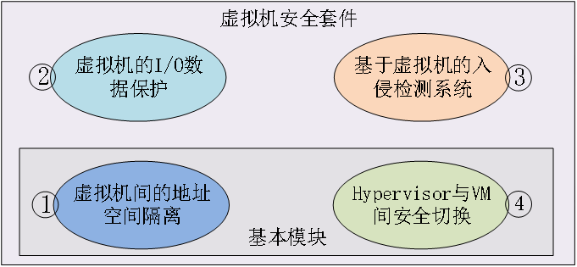
虚拟机安全套件子系统
虚拟机地址空间隔离：虚拟机内存高强度隔离 首要前提
Hypervisor与VM间安全切换： 运行时关键数据保护 运行时安全防护

Slide 21
技术路线
上下文切换
对VMCS关键数据结构进行隐藏
VMCS读写访问功能被剥夺到安全套件处理
攻击防御
多重映射攻击
物理页分配时，通过属主标记进行映射控制
双映射攻击
物理页释放时，清空页内容

